Slide 1
الوحدة الثالثة

Slide 2
المتممات المجرورة

Slide 3
الدرس الأول
تابع الاسم المجرور بحرف الجر

Slide 4
4- عد إلى مراجعك أو إلى أحد الموقع اللغوية، واذكر أشهر حروف الجر ومعانيها مع التمثيل لكل منها:

Slide 5
مثاله
معناه
حرف الجر
سافرة من مكة إلى المدينة
الابتداء
من
وصلت إلى القرية صباحاً
الانتهاء
إلى
رميت عن القوس
المجاوزة
عن
سرت على الجسر
الاستعلاء
على
محمد في البيت
الظرفية
من

Slide 6
مثاله
معناه
حرف الجر
قطعة اللحم بالسكين
الاستعانة
الباء
هند كالقمر
التشبيه
الكاف
الدار لبكر
الاختصاص
اللام
رب قلم أمضى من حسام
التقليل
رب
والضحى والليل إذا سجى
القسم
الواو

Slide 7
مثاله
معناه
حرف الجر
ما رأيته مذ يومنا
ابتداء الغاية
مذ
حتى مطلع الفجر
انتهاء الغاية
حتى

Slide 8
5- مثّل لما يلي في جمل مفيدة:
أ- جملة فعلية فيها حرف جر واسم مجرور:
ينام المسافر في الطائرة.
ب- جملة اسمية فيها حرف جر واسم مجرور:
الطالب في المدرسة.

Slide 9
5- مثّل لما يلي في جمل مفيدة:
ت- اسم مجرور علامة جره الكسرة المقدرة للتعذر:
سلمت على الفتى.
ث- اسم مجرور علامة جره الياء, لأنه مثنى:
تسلمت الجائزة من المديرين.

Slide 10
5- مثّل لما يلي في جمل مفيدة:
ج- اسم مجرور علامة جره الياء, لأنه جمع مذكر سالم:
قال تعالى: بالمؤمنين رءوف رحيم.
ح- اسم مجرور علامة جره الياء لأنه من الأسماء الخمسة:
في أبيك صفات رائعة.

Slide 11
5- مثّل لما يلي في جمل مفيدة:
خ- اسم مجرور بعلامة جر مقدرة للثقل:
استفسرت من القاضي عن حيثيات الحكم.
د- اسم مجرور بحرف جر يفيد التشبيه:
أحمد كالأسد.

Slide 12
5- مثّل لما يلي في جمل مفيدة:
ذ- اسم مجرور بحرف جر يفيد السببية:
قال تعالى: فبظلم من الذين هادوا حرمنا عليهم......

Slide 13
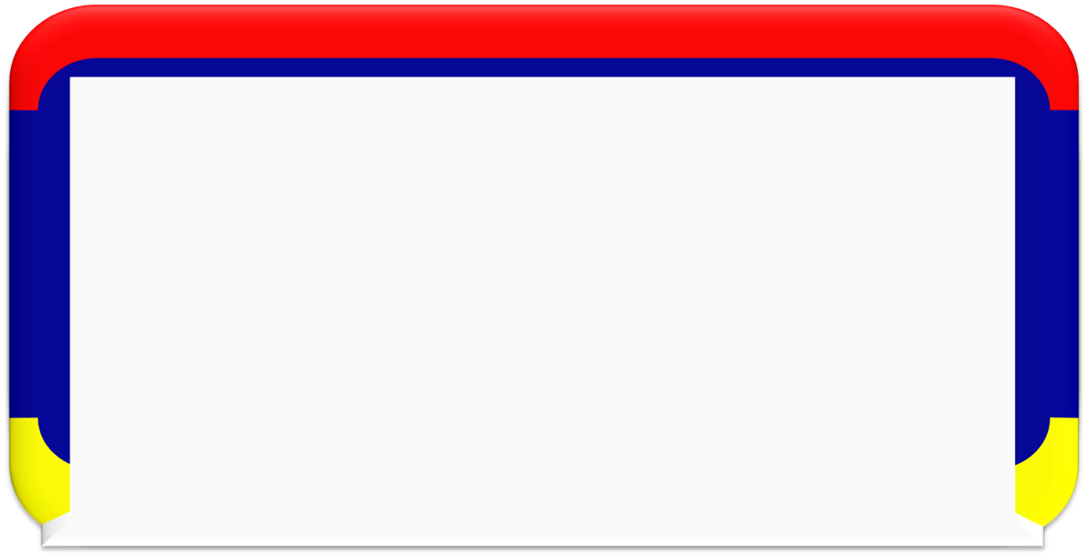
6- صحّح الخطأ في علامة إعراب الاسم المجرور في الجمل التالية:
أ- اقتدِ بأسلافَك الصَّالحين
بأسلافِك
ب- يتكوّن المعرِضُ من اثنا عشر جناحًا.
من اثني

Slide 14
6- صحّح الخطأ في علامة إعراب الاسم المجرور في الجمل التالية:
ت- اشتريت الأغراض من محلان قرب بيتنا.
من محلين
ث- يسكن الطلاب المغتربون في المدينةَ الجامعية.
في المدينةِ

Slide 15
6- صحّح الخطأ في علامة إعراب الاسم المجرور في الجمل التالية:
ج- قلب الأحمق في فاه.
في فيه
ح- ألقى الشيخُ محاضراتٍ في مساجدَ الحيّ.
في مساجدِ

Slide 16
إثراء
تأتي (ما) زائدة بعد (من، عن، الباء) فلا تكفّها عن العمل بل يبقى الاسم بعدها مجرورا بها. وتأتي زائدة بعد (رب) فتكفُّها عن العمل (أي لا تجر الاسم بعدها).

Slide 17
7- بالاستفادة من الإثراء المرفق اضبط الكلمات التي تحتها خط بالشكل:
1- ربما الخير ينتشر.
.........
2- سحابة صيف عما قليل تنقشع.
...........

Slide 18
7- بالاستفادة من الإثراء المرفق اضبط الكلمات التي تحتها خط بالشكل:
3- مما سرعتكم وقع الحادث.
.........
4- بما فضل من الله حصلت على المركز الأول في المسابقة.
...........

Slide 19
8- حدّد الموق الإعرابي لشبه الجملة (الجار والمجرور) التي تحتها خط في الجمل التالية، ثم تحقق من صحة إجابتك بمطابقتها بالحل في نهاية الكتاب: (تدريب محلول)

Slide 20
الموقع الإعرابي للجار والمجرور
الجملة
م
قال تعالى: (لِلَّهِ الْأَمْرُ مِنْ قَبْلُ وَمِنْ بَعْدُ) الروم 4
في محل رفع خبر مقدم
1

Slide 21
الموقع الإعرابي للجار والمجرور
الجملة
م
قال تعالى: (الْحَمْدُ لِلَّهِ فَاطِرِ السَّمَاوَاتِ وَالْأَرْضِ) فاطر 1
في محل رفع خبر
2

Slide 22
الموقع الإعرابي للجار والمجرور
الجملة
م
قال تعالى: (فَاصْبِرْ إِنَّ الْعَاقِبَةَ لِلْمُتَّقِينَ) هود 49
في محل رفع خبر إنَّ
3

Slide 23
الموقع الإعرابي للجار والمجرور
الجملة
م
قال تعالى: (وَلَوْلَا نِعْمَةُ رَبِّي لَكُنْتُ مِنَ الْمُحْضَرِينَ) الصافات 57
في محل نصب خبر كان
4

Slide 24
الموقع الإعرابي للجار والمجرور
الجملة
م
قال تعالى: (فَأَتْبَعَهُمْ فِرْعَوْنُ بِجُنُودِهِ) طه78
5
في محل نصب حال

Slide 25
الموقع الإعرابي للجار والمجرور
الجملة
م
لا يزال المسلمون بخير ما تعاونوا فيما بينهم.
في محل نصب خبر لا يزال
6

Slide 26
الموقع الإعرابي للجار والمجرور
الجملة
م
خرج مذيع الحفل في هيئة مرتبكة.
في محل نصب حال
7

Slide 27
مهارات حياتية
مواجهة الجمهور تتطلب ممارسة وتدريبًا، ومقاعد الدراسة هي الوقت الأفضل لذلك، فأحرص على التغلب على خجل المواجهة في مرحلة التعلّم قبل أن تجد نفسك مضطرًّا للهروب في وقت لن تجد من يعذرك فيه.

Slide 28
9- حدّد حروف الجر وبيّن معناها في الجمل التالية:

Slide 29
معناه
حرف الجر
الجملة
م
قال تعالى: (هَلْ فِي ذَلِكَ قَسَمٌ لِذِي حِجْرٍ) الفجر 5
1
انتهاء الغاية
حتى

Slide 30
معناه
حرف الجر
الجملة
م
قال تعالى: (وَفِي الْأَرْضِ قِطَعٌ مُتَجَاوِرَاتٌ) الرعد 4
2
الظرفية
في

Slide 31
معناه
حرف الجر
الجملة
م
قال تعالى: (قَالُوا تَاللَّهِ تَفْتَأُ تَذْكُرُ يُوسُفَ) يوسف 85
3
القسم
ت

Slide 32
معناه
حرف الجر
الجملة
م
تأنَّ ولا تعجل بلوم لصاحبٍ
لعلَّ له عذرًا وأنت تلومُ
4
بمعنى على
ب

Slide 33
معناه
حرف الجر
الجملة
م
يدافع الشعراء عن قضايا أمتهم.
5
المجاوزة
عن

Slide 34
معناه
حرف الجر
الجملة
م
كل ابن أنثى وإن طالت سلامتُهُ يومًا على آلةٍ حدباء محمولُ
6
الاستعلاء
على

Slide 35
معناه
حرف الجر
الجملة
م
اخش النميمة واعلم أن صاحبها يصليك من حرها نارًا بلا شُعَل
7
التبعيض
من

Slide 36
10- استخدم كل كلمة مما يلي مجرورة بحرف جر في جملة مفيدة، مع مراعاة العلامة الإعرابية:
الفِتْيان
قابلت الفتيانَ في الملعب.
المتفوّقون
سلمت على المتفوقين.

Slide 37
10- استخدم كل كلمة مما يلي مجرورة بحرف جر في جملة مفيدة، مع مراعاة العلامة الإعرابية:
ذو
تكلمت إلى ذي العلة.
مصاعب
تغلبت على مصاعب العمل.

Slide 38
10- استخدم كل كلمة مما يلي مجرورة بحرف جر في جملة مفيدة، مع مراعاة العلامة الإعرابية:
الفاضلان
اتصلت بالفاضلين معي في العمل.
المهذّبات
قدمت التحية إلى المهذبات.

Slide 39
10- استخدم كل كلمة مما يلي مجرورة بحرف جر في جملة مفيدة، مع مراعاة العلامة الإعرابية:
المحامي
استلمت من المحامي ملف القضية.

Slide 40
11- أكمل إعراب ما تحته خط فيما يلي:

Slide 41
أ- قال رسول الله صلى الله عليه وسلم: (في كل كبد رطبة أجر) متفق عليه.
في: حرف جر.
كل: اسم مجرور، وعلامة جره ...............................
وشبه الجملة (الجار والمجرور) في محل رفع خبر مقدم.
أجر: مبتدأ مؤخر مرفوع ..........................................
الكسرة الظاهرة على آخره
وعلامة رفعه الضمة الظاهرة

Slide 42
أصبحنا وأصبح الملك لله.
أصبح: فعل ماض
الملك: اسم (أصبح) مرفوع وعلامة رفعه
...................................
لله: اللام حرف .....................، ولفظ الجلالة اسم مجرور وعلامة جره ........................ وشبه الجملة (الجار والمجرور) في محل ................................................
الكسرة الظاهرة على آخره
الضمة الظاهرة على آخره.
جر
الكسرة
الكسرة

Slide 43
ج- إذا نُظر في حاجة الفقير قلّ المتسولون.
في: حرف جر.
حاجة: ................................................... وعلامة جره .......................................... وهو مضاف.
الفقير: مضاف إليه ........................... وعلامة جره الكسرة الظاهرة وشبه الجملة (الجار والمجرور) في محل .................................. نائب فاعل.
اسم مجرور
الكسرة الظاهرة
مجرور
رفع

